Slide 1
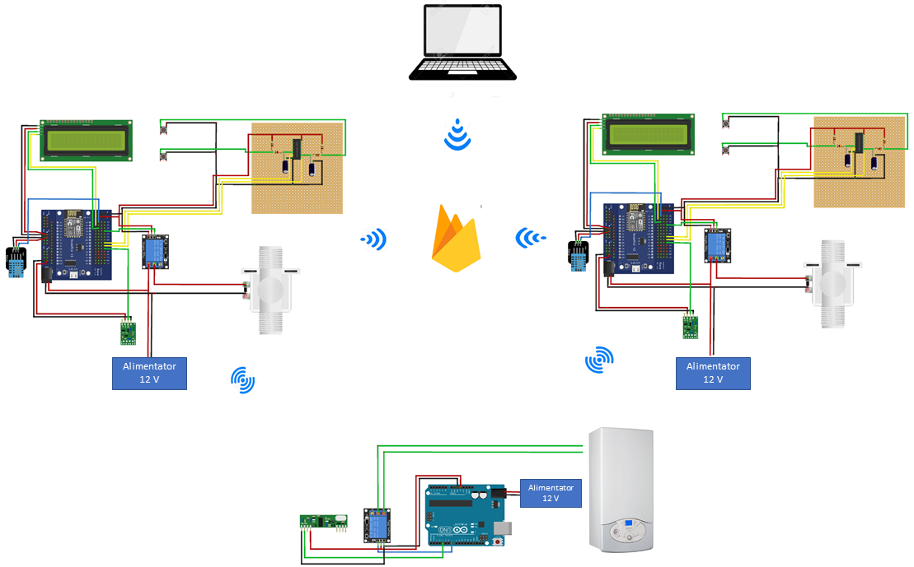
Aplicație web – permite setarea temperaturii și afișează valorile citite de senzorul DHT11
Modul senzor – trimite comandă de pornire sau oprire a centralei si controlează electrovalva
Bază de date în timp real Firebase
Modul de control – controlează centrala în funcție de comenzile primite de la modulele senzor
Radio - frecvență
WiFi

